Slide 1
Audiência Pública
PLS 769/2015
Senado Federal
Maio de 2019
Ticiana Imbroisi

Slide 2
Por que aprovar o PLS 769/2015?
As medidas previstas no projeto visam a prevenção de iniciação ao tabagismo e à exposição à fumaça do tabaco, e estão de acordo com a Convenção-Quadro para o Controle do Tabaco (CQCT), tratado internacional ratificado por 181 países, como o Brasil (Decreto 5.658/2006).
O PLS 769/2015 prevê:
  Proibição total da propaganda de produtos de tabaco
  Adoção de embalagens padronizadas
  Regulação do uso de aditivos nos produtos de tabaco
  Proibição do ato de fumar em veículos quando houver passageiro menor de 18 anos

Slide 3
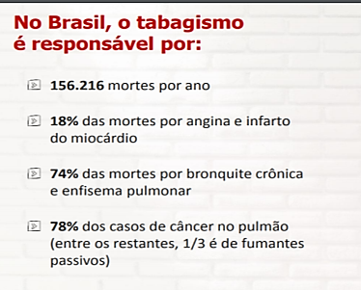
No Brasil, 428 pessoas morrem por dia por causa do tabagismo
56,9 bilhões de reais perdidos a cada ano com despesas médicas e perda de produtividade
Cerca de 90% dos fumantes começam a fumar na adolescência e 2/3 se tornam fumantes regulares antes dos 19 anos de idade
Entre os adolescentes que experimentam cigarro, 50% vão fumar nos próximos
15 a 20 anos, segundo a OMS. Por isso, o tabagismo é reconhecido como uma doença
pediátrica, que requer medidas preventivas e legislativas visando evitar o consumo
entre crianças e adolescentes
Tabaco não é um produto qualquer e sim uma droga

Slide 4
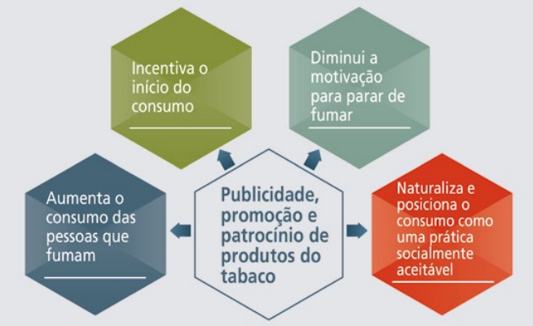
Proibição da propaganda comercial de produtos de tabaco
No Brasil, ainda há propaganda de produtos de tabaco, apesar das restrições adotadas desde 2000
Artigo 13 da CQCT prevê a proibição da publicidade, promoção e patrocínio do tabaco
Notes:
A lei de 2000 proibiu em mídia de massa, a de 2011 proibiu em Pontos de venda, mas não totalmente. Entretanto, com a ratificação da CQCT o Brasil assumiu o compromisso de implementar a restrição TOTAL de toda forma de publicidade, promoção e patrocínio do tabaco: como preconiza o ARTIGO 13 CQCT.

Slide 5
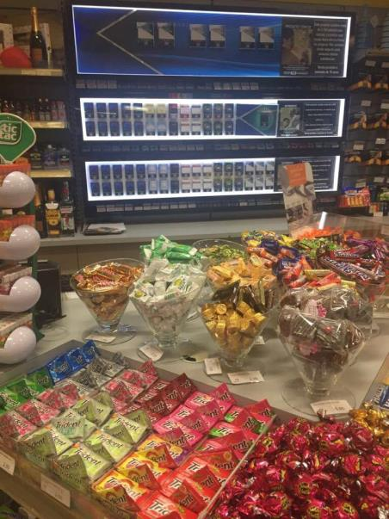
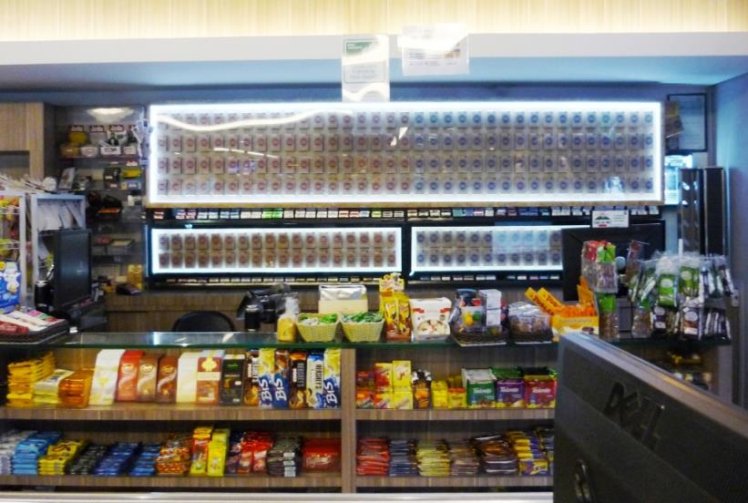
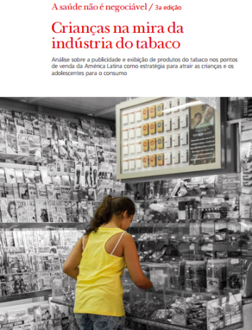
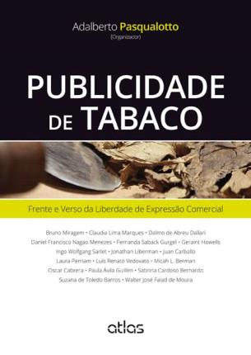
78% da população apoia que não haja exposição de cigarros
75% são favoráveis à proibição de aditivos nos cigarros
65% apoiam a adoção de embalagens padronizadas
Datafolha 2015

Slide 6
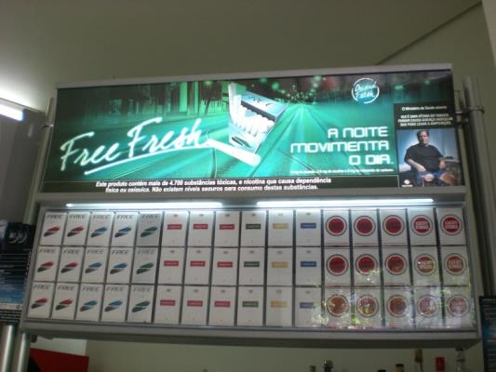
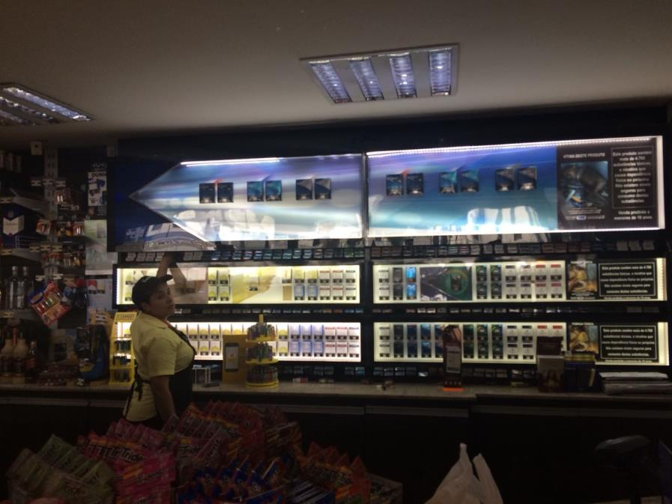
2008 x 2018
Notes:
Contudo, na prática, a indústria do tabaco tem feito uso de expositores que são verdadeiros painéis promocionais para atrair consumidores, principalmente crianças e adolescentes, já que são posicionados ao lado de balas, chocolates e outros produtos que atraem esse público, transmitindo a falsa sensação de NORMALIDADE e segurança dos produtos fumígenos.

Slide 7
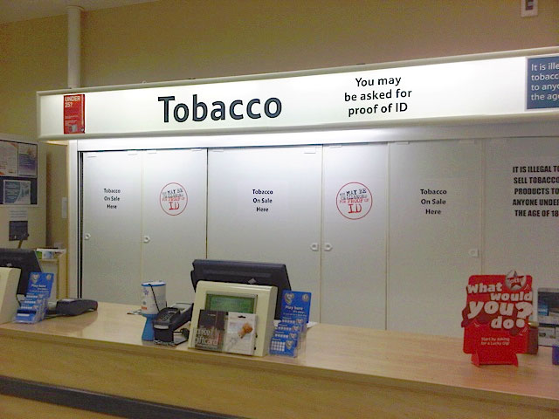
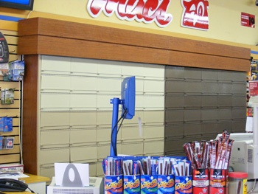
Ponto de venda de cigarros com proibição total da propaganda
Notes:
Fotos de outros países

Slide 8

Marketing sorrateiro de cigarros
Pesquisadores de dez países mostraram que a indústria do tabaco usa mídias sociais para fazer propaganda ilegal de seus produtos
- Parcerias com influenciadores digitais,
que fazem posts com produtos de tabaco
aparecendo (normalmente, sem aparência de propaganda)
- Uso de hashtags específicas (a princípio, não parecem relacionadas com o fumo)
O objetivo é mostrar os produtos de uma perspectiva benéfica, para recuperar sua aceitação social e atrair novos consumidores, principalmente jovens
A denúncia revela que as postagens com produtos de tabaco/ato de fumar nas mídias sociais foram vistas mais de 25 bilhões de vezes globalmente
https://www.takeapart.org/wheretheressmoke/

Slide 9
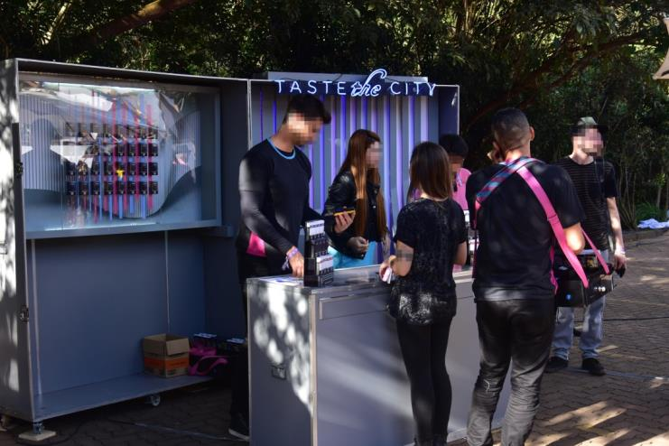
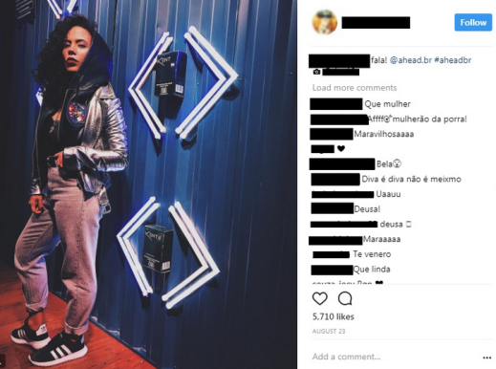


Marketing sorrateiro de cigarros
Festas/eventos
- Associação de eventos com as hashtags
- Participação de influenciadores jovens e com muitos seguidores, que postam fotos e vídeos

Slide 10
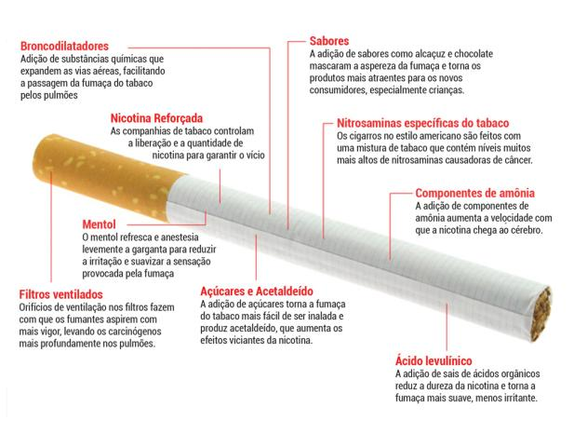

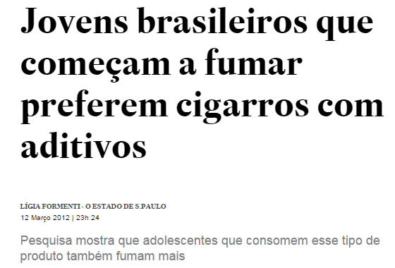
Proibição do uso de aditivos em produtos de tabaco
Uso de aditivos tornam o cigarro mais palatável e facilitam a iniciação por jovens, além de aumentar o potencial de dependência ao elevar a eficiência da liberação da nicotina
Cigarros de hoje são mais viciantes do que os de décadas anteriores. Ao menos 60 substâncias do cigarro são cancerígenas e de acordo com mudanças no processo de manufatura observou-se aumento do nível destas substâncias.

Slide 11
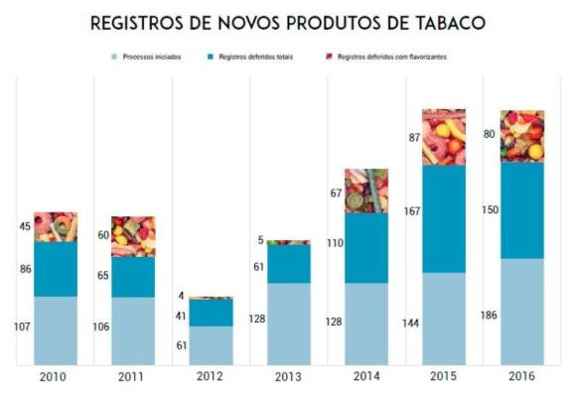
A proibição do uso de aditivos é medida prevista na CQCT, e já foi adotada no Canadá, na União Europeia e nos Estados Unidos
No Brasil, liminar ainda impede a entrada em vigor da RDC14/2012 da ANVISA
Estadão, 21/6/2017
Produção de cigarro com sabor avança 1.900%

Slide 12
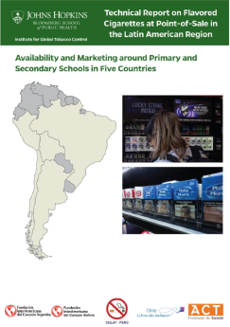
Relatório da Johns Hopkins Bloomberg School of Public Health (2017) revela que cigarros com sabor estão sendo vendidos a poucos metros de escolas, contribuindo para um aumento na venda de tabaco com sabor na região da América Latina.
Marcas de tabaco com sabor de empresas como Souza Cruz (BAT), Philip Morris e Japan Tobacco International, estão sendo vendidas em 85% dos varejistas de tabaco a menos de 250 metros de escolas pesquisadas na Argentina, Brasil, Bolívia, Chile e Peru.

Slide 13
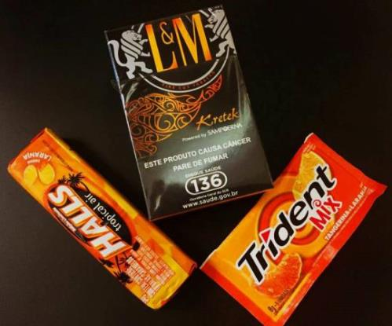


Slide 14
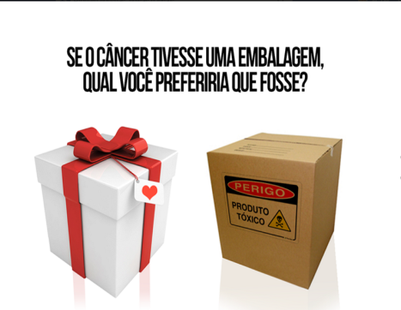
Embalagens padronizadas de produtos de tabaco
Esta medida tem como objetivo:
Reduzir a atratividade do produto, principalmente para jovens;
Aumentar a visibilidade e eficácia das advertências sanitárias;
Impedir que as embalagens contenham qualquer tipo de publicidade que possa confundir ou enganar o consumidor sobre os perigos de fumar

Slide 15
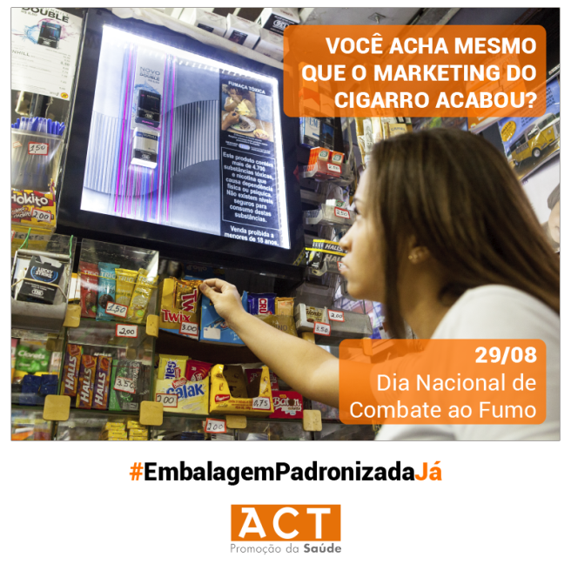
Em 2011, a Austrália tornou-se o primeiro país a exigir que os produtos de tabaco fossem vendidos em embalagens padronizadas.
Até o momento, 14 países já adotaram a medida, como a França, Reino Unido, Noruega, Canadá, Irlanda, Nova Zelândia e Uruguai.
A constitucionalidade dessa medida foi confirmada pelas Supremas Cortes da Austrália, França e Reino Unido.

Slide 16
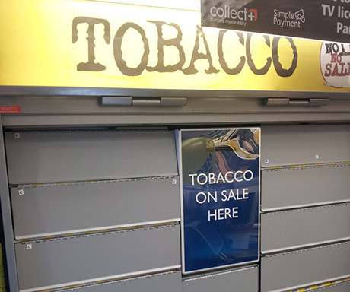
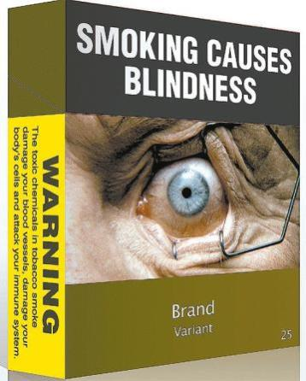
Escócia
Austrália

Slide 17
Proteção contra a exposição ao fumo passivo em automóveis
Não há formas de isolamento, de ventilação e arejamento eficazes que eliminem as substâncias tóxicas da fumaça ou reduzam os riscos de exposição à poluição tabagística ambiental (fonte: ASHRAE, órgão referência mundial em engenharia de ventilação).
Em ambientes fechados, os fumantes tornam-se fumantes passivos da própria fumaça e da fumaça dos demais fumantes. A fumaça do tabaco é tóxica e cancerígena, e as crianças e os jovens são mais afetados.
Ao menos nove países da Europa já proibiram o fumo em carros com crianças: Irlanda, Reino Unido, França, Finlândia, Itália, Malta, Chipre, Lituânia e Eslovênia.

Slide 18
Mercado ilegal de cigarros
Para combater este problema, que também afeta a saúde pública, o país deve implementar o Protocolo para Eliminar o Comércio Ilícito de Tabaco:
  instrumento legal ratificado pelo Brasil - Decreto 9.516/2018, que prevê a adoção de medidas que envolvem iniciativas em âmbito nacional, esforços diplomáticos entre países fronteiriços, ações coordenadas de inteligência e fiscalização, e outras iniciativas para reduzir o comércio ilícito de produtos de tabaco.
A Convenção Quadro dispõe, no artigo 15.1, que a eliminação de todas as formas de comércio ilícito de produtos de tabaco – como o contrabando, a fabricação ilícita, a falsificação - são componentes essenciais do controle do tabaco.
A estimativa da proporção de cigarros ilegais consumidos no Brasil em 2017 foi de 38,5% do consumo total de cigarros. Para o enfrentamento desse problema, é fundamental a implementação do Comitê para Implementação do Protocolo para Eliminar o Comércio Ilícito de Produtos do Tabaco (Decreto 9.517/2018), criado no âmbito da CONICQ - Comissão Nacional para Implementação da Convenção Quadro para o Controle do Tabaco e de seus Protocolos.
Notes:
o presidente Mario Benítez, do Paraguai, criou ontem por Decreto uma Comissão Nacional para implementar a CQCT. Está matéria mostra a disposição atual do governo do Paraguai em implementar a CQCT . Esta será uma ótima oportunidade para discutir sobre mercado ilegal e estimular a adoção do protocolo pelos países da região. Este é o caminho adequado e não deixar de adotar medidas de Saúde Pública como as do PLS 769.
---A questão de conter o contrabando é algo relacionado a segurança nas faixas de fronteira, o que poderia ser revista no âmbito das estratégias de ações no combate ao crime organizado, e contrabando.
Uma possível redução da tributação seria como criar uma concorrência comercial legal entre os cigarros tributados com os cigarros contrabandeados.
E essa nova tributação não criaria tanto impacto no crime organizado, pois o cigarro contrababandeado tem margem para reduzir o valor do seu produto pirata para concorrer com o legal.

Slide 19
O Brasil exporta 87% da sua produção de tabaco e há 25 anos é o líder mundial em exportações de tabaco, portanto medidas de saúde pública adotadas no país não têm afetado significativamente este setor, mas mudanças no cenário internacional, inclusive com os novos produtos de tabaco, podem fazê-lo.
O país tem um programa para fomento à diversificação da fumicultura e o mesmo deveria não só ser mantido, mas ampliado no sentido de garantir apoio ao agricultor familiar.
Notes:
renda dos produtores: sem olhar a qualidade= 10% tem renda muito boa: 5 salários mínimos/ mês.
30% acima de 3 salários mínimos
35% renda de 2 a 3 salários mínimos
1/3 que têm renda bastante baixa: abaixo de 2 salários mínimos mensais. Só para sobrevivência.
Quais são os motivos dessa renda boa ? Autoinvestimento, tecnológica, pessoal q já tem estufa elétrica, que investe em trator, são tecnificados, com grande produção de mais de 80 mil pés = 10 mil kilos = que daria renda líquida em torno de 50, 60 mil por ano.
Produtividade: qualidade do solo, o clima que ajuda, portanto essa renda tem altos e baixos ano a ano.
Medidas da CQCT de proibição propaganda e aditivos afeta apenas a questão interna do BR e não a exportação.
87% é exportado. 13% fica pra consumo interno
Do pto de vista de renda da cadeia produtiva, esse fumo que fica aqui internamente, transformado em cigarro, rende 85% do lucro das empresas. Do faturamento bruto total do tabaco 85% é do fumo consumido internamente, pq ele é industrializado. E apenas 15% representa a renda do fumo exportado. Então, qual é o X da questão? O problema não são os produtores. O problema é o lucro das indústrias. Mesmo que essas medidas significassema eliminação do tabaco no BR, OU SEJA, NINGUÉM MAIS VAI FUMAR, é 13% da produção que deixa de ser necessária. Os outros 85% continuariam sendo necessárioas pq são pra exportação. Afetaria 13% dos produtores. Esse impacto seria menor do que o impacto produzido pela modernização do processo produtivo do tabaco. (que já está ocorrendo!). Nos último anos caiu muito pouco a produção, mas o número de produtores baixou de 190 para 150 mil porque se elevou a produtividade, se elevou a produção por família, com a modernização há menor demanda por mão de obra, e isso foi de grande impacto para os produtores, mas isto a indústria não fala. Então, vamos falar sério! essas medidas que nós estamos discutindo aqui não vão prejudicar os produtores...prejudica? Claro que prejudica um pouco, mas infinitamente menos do impacto produzido pela modernização do sistema produtivo que é patrocinado e implementado via sistema de integração pela indústria de cigarros. Então paremos com a hipocrisia de tentar jogar a culpa na questão da produção, sendo que a questão do impacto, em havendo uma redução do consumo no Brasil, não é sobre os produtores, mas sim sobre O LUCRO DA INDÚSTRIA FUMAGEIRA! DA INDÚSTRIA DO VENENO, que mata 428 pessoas por DIA. 156.220 vidas ao ano só no Brasil.

Slide 20
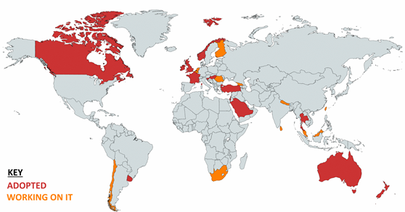

Slide 21
Tabagismo - Um grave problema de saúde - Inca. http://www1.inca.gov.br/inca/Arquivos/t_Tabagismo.pdf.
http://www2.inca.gov.br/wps/wcm/connect/agencianoticias/site/home/noticias/2017/estudo-inedito-divulga-custos-atribuiveis-ao-tabagismo-no-brasil
Gender, women, and the tobacco epidemic. http://whqlibdoc.who.int/publications/2010/9789241599511_eng.pdf.
Results from the 2009 National Survey on Drug Use and Health - GMHC http://www.gmhc.org/files/editor/file/a_pa_nat_drug_use_survey.pdf.
A proibição da publicidade de tabaco é constitucional - ACT Promoção da Saúde 4 Set. 2009, http://actbr.org.br/uploads/conteudo/285_proibicao_publicidade_tabaco_constitucional.pdf.
Marketing sorrateiro de cigarros: https://www.takeapart.org/wheretheressmoke/ e http://www.actbr.org.br/uploads/arquivos/denuncia_influencers_release_2409.pdf
The Health Consequences of Smoking—50 Years of Progress: A Report of the Surgeon General, 2014
Projetado para Viciar – Como a Indústria do Tabaco modificou os cigarros para deixa-los mais viciantes, mais atraentes para as crianças e ainda mais mortais” https://www.tobaccofreekids.org/assets/global/pdfs/pt/TFK_- DesignedforAddiction_pt.pdf
Plain Packaging – International Overview - Canadian Cancer Society. https://www.cancer.ca/~/media/cancer.- ca/CW/for%20media/Media%20releases/2016/plain-packaging-overview---2016-01-11.pdf?la=en.
“Embalagem Padronizada de Produtos de Tabaco”: http://www2.inca.gov.br/wps/wcm/connect/be366e8047362496ada1af7c4f0415f8/Nota+tecnica_embalagens+padronizadas.pdf?MOD=AJPERES&CACHEID =be366e8047362496ada1af7c4f0415f8
Passive smoking and children – RCP London. https://shop.rcplondon.ac.uk/products/passive-smoking-and- -children.
Brasil. Ministério da Saúde. Secretaria de Vigilância em Saúde. Departamento de Vigilância de Doenças e Agravos não Transmissíveis e Promoção da Saúde. Vigitel Brasil 2017: vigilância de fatores de risco e proteção para doenças crônicas por inquérito telefônico: estimativas sobre frequência e distribuição sociodemográfica de fatores de risco e proteção para doenças crônicas nas capitais dos 26 estados brasileiros e no Distrito Federal. Brasília: Ministério da Saúde, 2018
Vigitel 2017 e Estimativa de Consumo de Cigarros Ilícitos no Brasil, Instituto Nacional de Câncer José Alencar Gomes da Silva (INCA) Divisão de Pesquisa Populacional Secretaria Executiva da Comissão Nacional para Implementação da Convenção-Quadro para o Controle do Tabaco (SE-CONICQ) MINISTÉRIO DA SAÚDE, 2018

Slide 22
Muito obrigada!
Ticiana Imbroisi
http://actbr.org.br/

